Slide 1
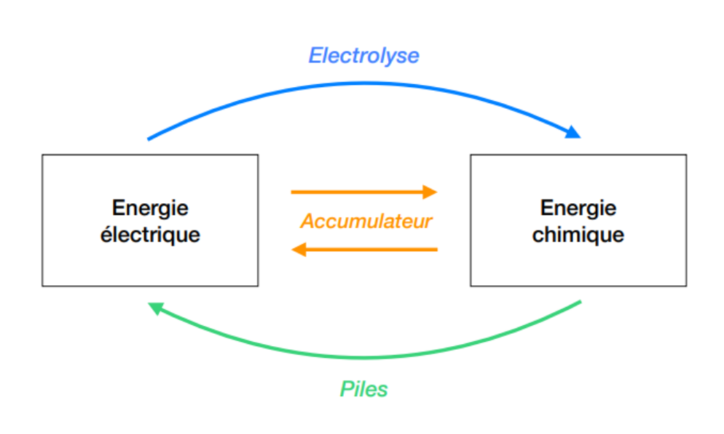

Slide 2
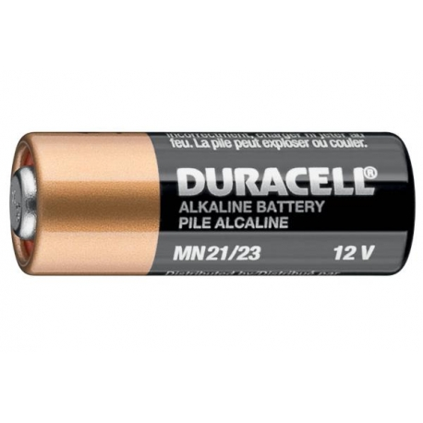
Pile commerciale :
Source : avoscartouches.com

Slide 3
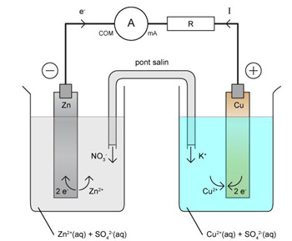
Pile Daniell (1836)
http://infoindustrielle.free.fr/Histoire/Fiches/Daniell.htm

Slide 4
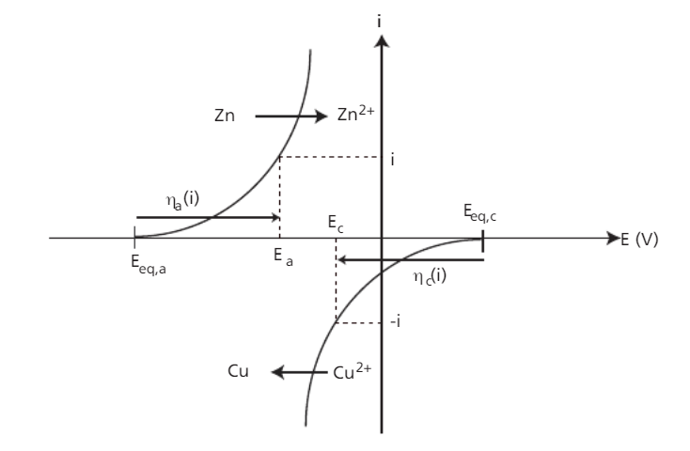
Source: Porteu-de-Buchère

Slide 5
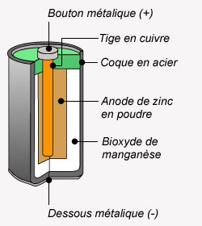
 | Pile alcaline
Anode | Poudre de zinc et tige métallique
Cathode | $MnO_{2}$, poudre de carbone et acier
Électrolyte | Solution aqueuse d’hydroxyde de potassium KOH
Source : https://www.abix.fr/pile et avoscartouches.com

Slide 8
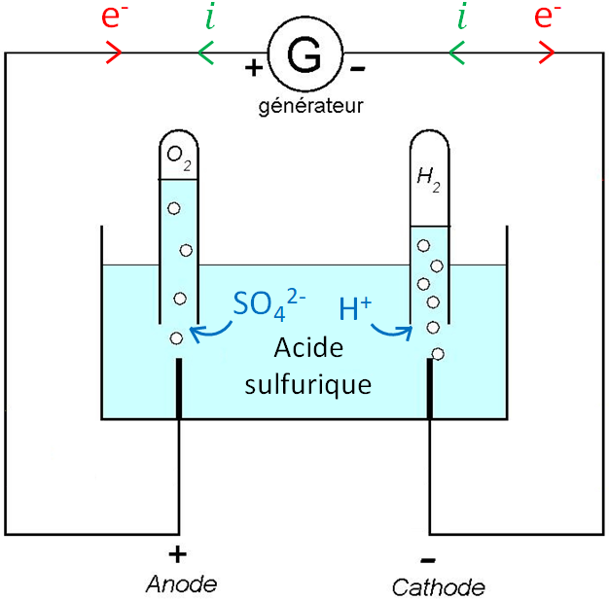
Electrolyse de l’eau
https://www.maxicours.com/se/cours/production-de-dihydrogene/

Slide 9
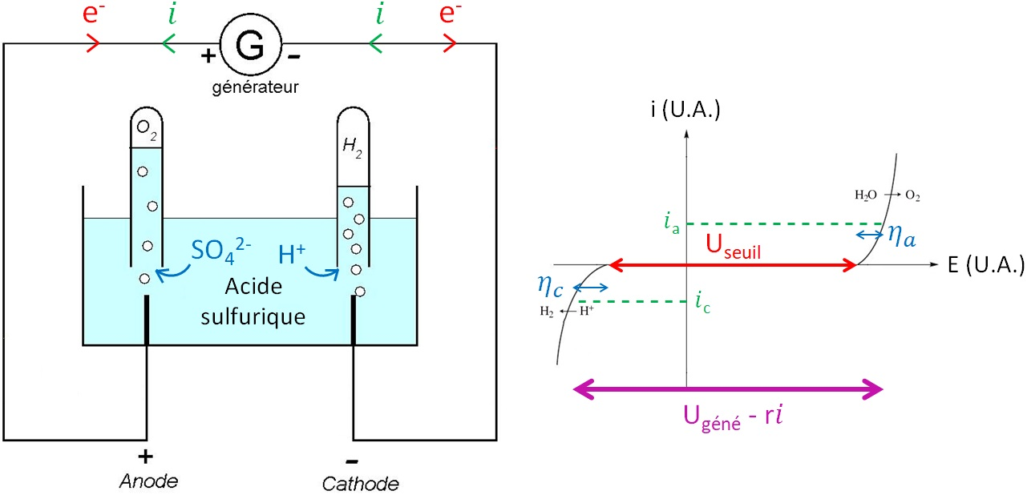
Electrolyse de l’eau
https://www.maxicours.com/se/cours/production-de-dihydrogene/

Slide 11
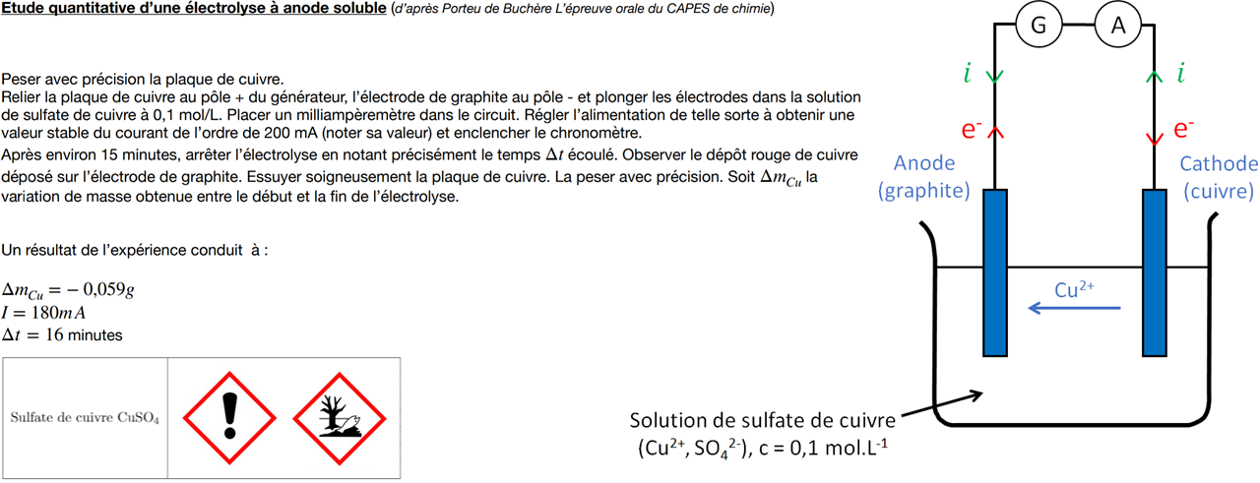

Slide 12
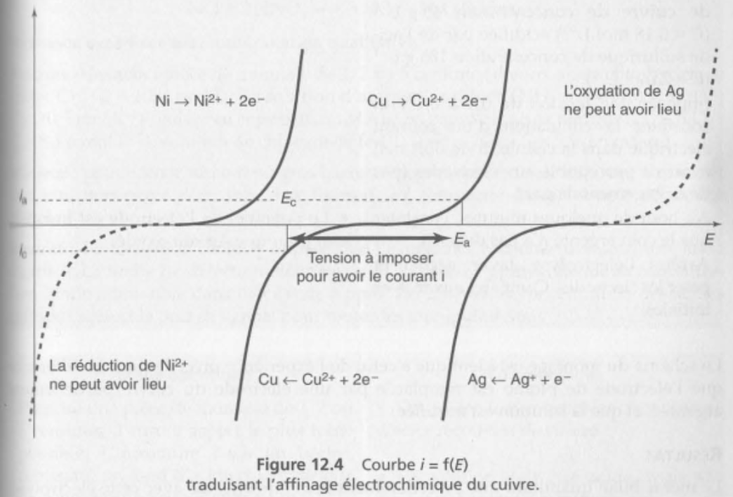
Source: Le Maréchal

Slide 15
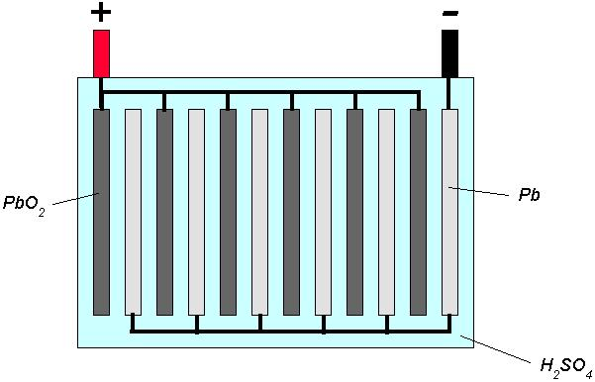
https://www.maxicours.com/se/cours/les-piles-et-les-accumulateurs/

Slide 16
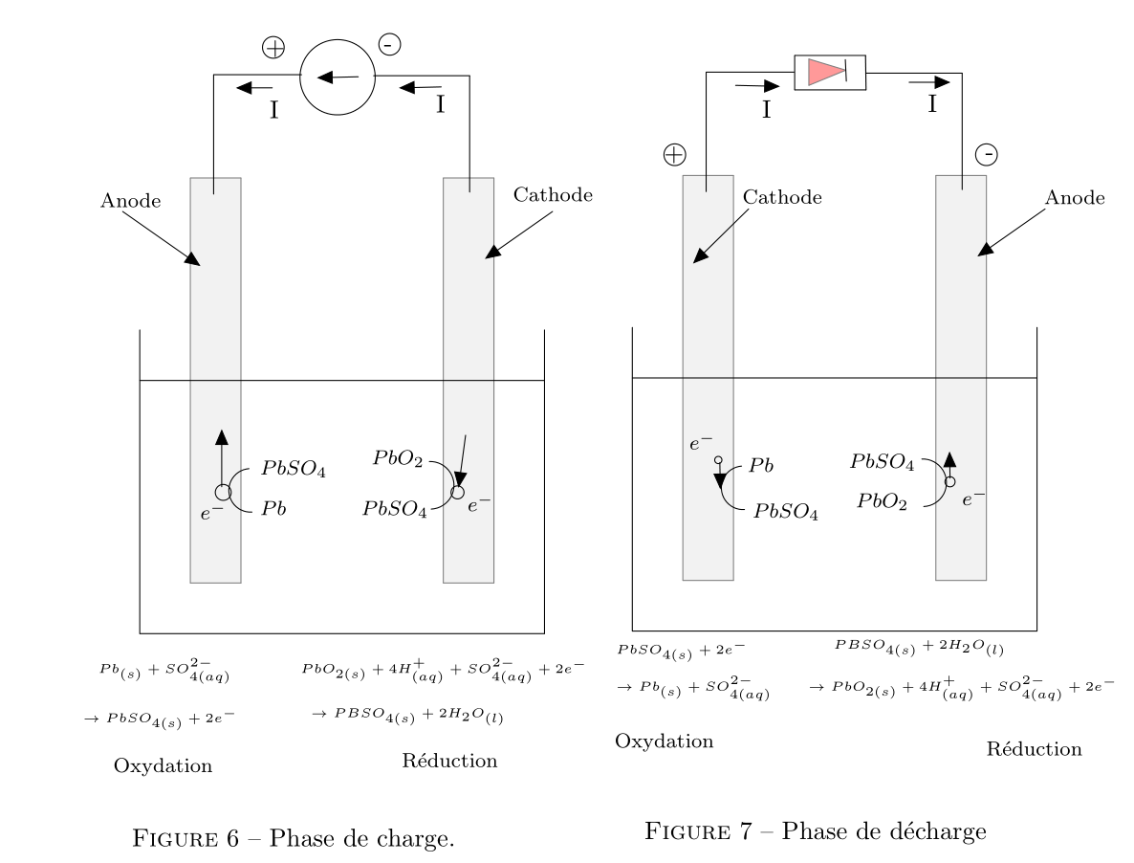

Slide 17
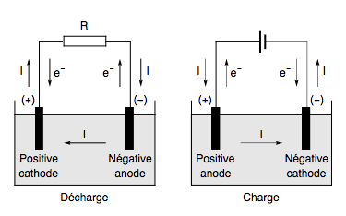
Accumulateur au plomb
Source : wikipedia

Slide 18
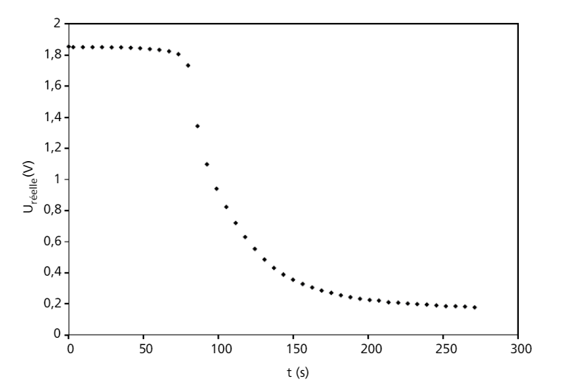

Slide 19
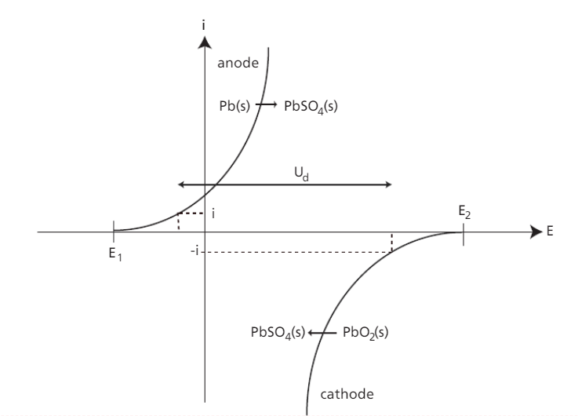

Slide 20
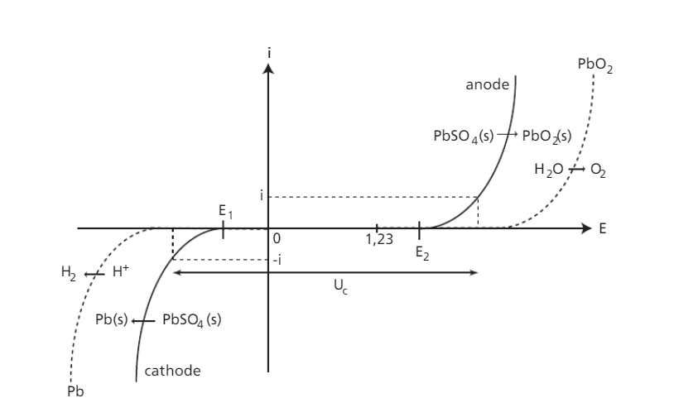

Slide 21
BONUS

Slide 22
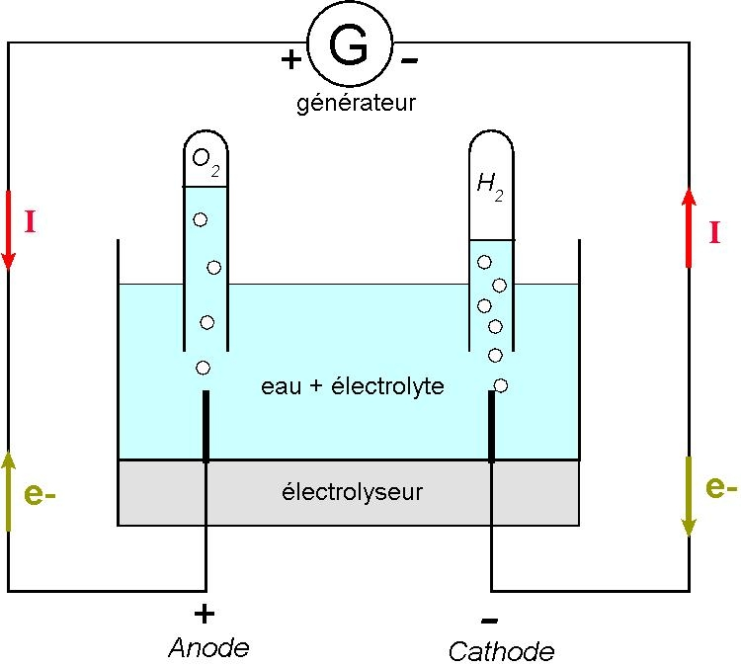
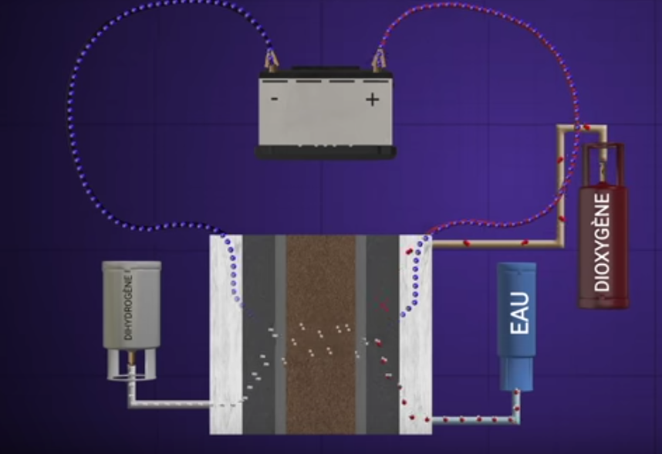
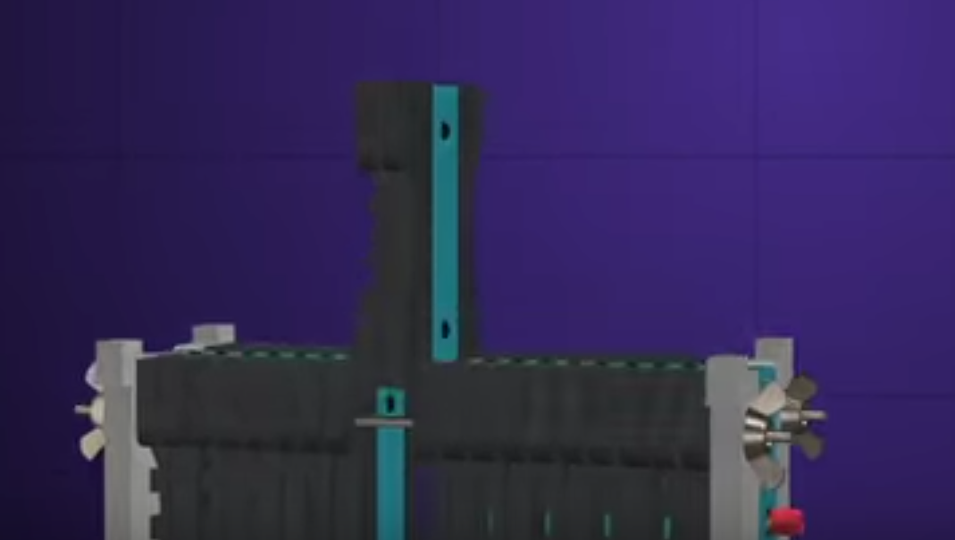
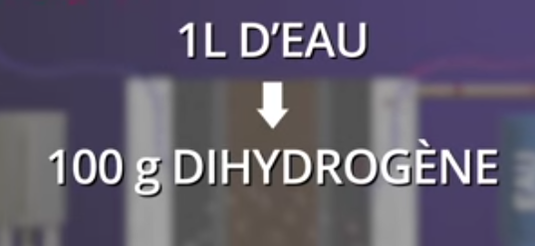
https://www.youtube.com/watch?v=AFZZoMc8PjU
https://www.maxicours.com/se/cours/production-de-dihydrogene/

Slide 23
Pile
Énergie chimique
Énergie électrique
Accumulateur
Électrolyseur

Slide 24
Pile
Énergie chimique
Énergie électrique

Slide 25
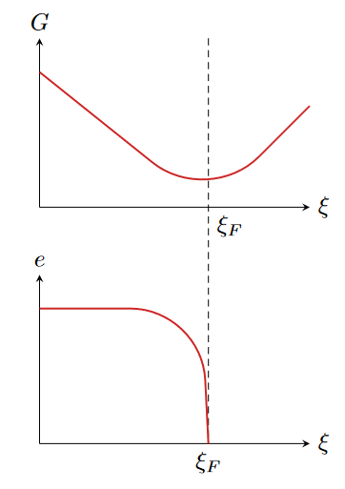
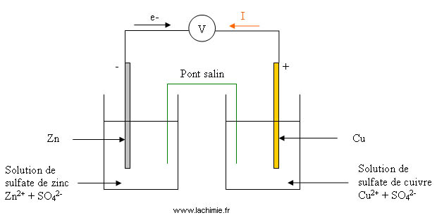
Pile Daniell (1836)

Slide 26
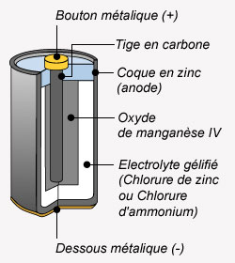
 | Pile saline | Pile alcaline
Anode | Récipient de zinc | Poudre de zinc et tige métallique
Cathode | $MnO_{2}$, poudre de carbone et graphite | $MnO_{2}$, poudre de carbone et acier
Électrolyte | Chlorure d’ammonium et de zinc gélifiés | Solution aqueuse d’hydroxyde de potassium
Source : https://www.abix.fr/pile

Slide 27
 | Pile saline
Anode | Récipient de zinc
Cathode | $MnO_{2}$, poudre de carbone et graphite
Électrolyte | Chlorure d’ammonium et de zinc gélifiés
Source : https://www.abix.fr/pile

Slide 28
Pile
Énergie chimique
Énergie électrique
Électrolyseur

Slide 30
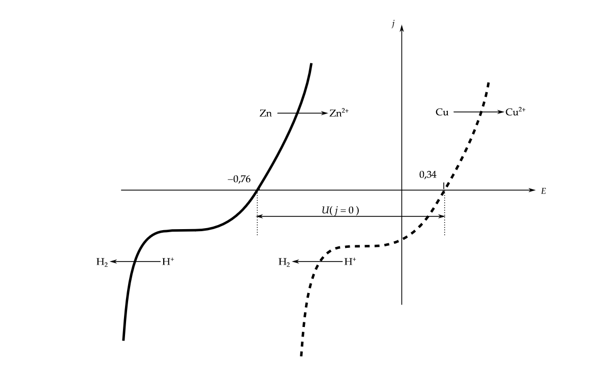
Courbe j-E pour la pile Daniell
Source : M. Vérot

Slide 31
Courbe j-E pour la pile Daniell
Zone de fonctionnement
Source : M. Vérot

Slide 32
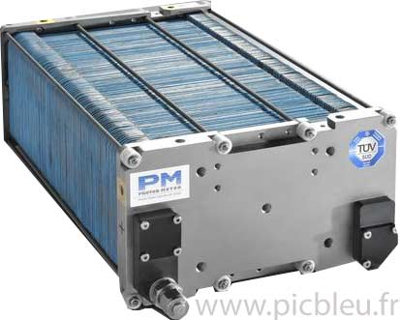
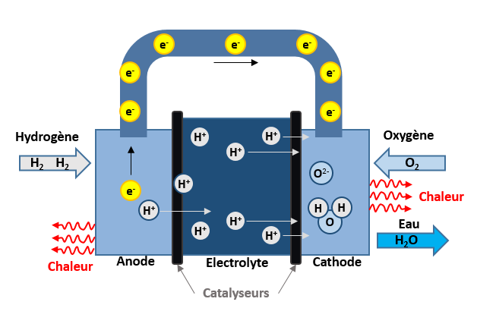
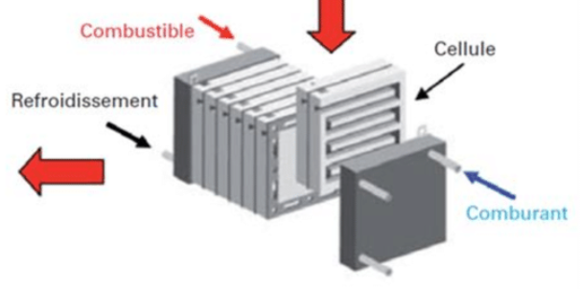
Pile à combustible
Source : https://www.researchgate.net/ et https://www.h2sys.fr/ et picbleu.fr

Slide 33
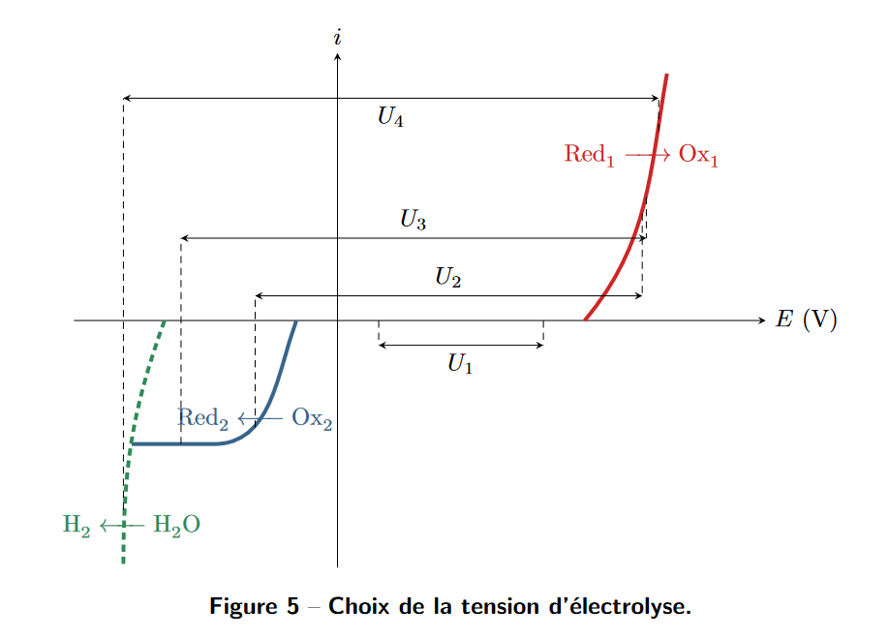
Source : E. Thibierge

